Slide 1
Hướng đối tượng trong JavaScript
Nguyễn Đức Đại

Slide 2
Object(Class của Js)
Không giống như hầu hết các ngôn ngữ hướng đối tượng khác, trên thực tế javaScript không thực sự có khái niệm lớp, trong hầu hết các ngôn ngữ lập trình bạn phải xây dựng lớp sau đó mới khai báo đối tượng để sử dụng.
Trong javaScript đối tượng được tạo trực tiếp và có thể tạo bằng nhiều cách , đối tượng cũng có thể kế thừa từ đối tượng khác.

Slide 3
Khởi tạo đối tượng
Cú pháp khởi tạo đối tượng :
Cách 1:
var Comment = new Object();
Cách 2:
var Comment = { };
Đối tượng(object) là một khái niệm trừ tượng bao gồm các đối tượn cụ thể có sẵn, hay lập trình viên có thể tự tạo ra đối tượn theo ý mình dựa trên yêu cầu của ứng dụng
Ta có 2 cách để khởi tạo 1 đối tượng rỗng như trên

Slide 4
Các thành phần trong 1 Object
1 Object có 2 loại thành phần :
+Thuộc tính (giá trị) hay có thể hiểu là biến cần lưu trữ trong đối tượng
+Phương thức(hành động) có thể hiểu là hàm của đối tượng.
Để xem danh sách phương thức và thuộc tính:

Slide 5
Thao tác với thuộc tính và phương thức
Sau khi tạo xong đối tượng thì ta có hai cách sử dụng căn bản đó là gọi và gán dữ liệu cho thuộc tính và phương thức. Nhưng nếu xem xét mọi khía cạnh thì chúng ta có các thao tác thông thường như sau:
    Gán giá trị cho thuộc tính
  Lấy giá trị của thuộc tính
  Gọi phương thức

Slide 6
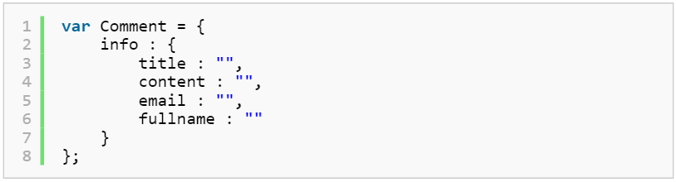
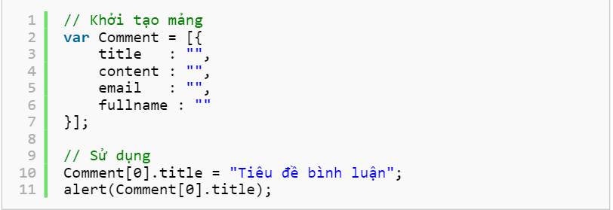
Mảng chứa đối tượng ,đối tượng chứa đối tượng
Mỗi đối tượng (object) trong Javascript có thể chứa các đối tượng khác hoặc một
mảng có thể chứa các đối tượng.

Slide 7
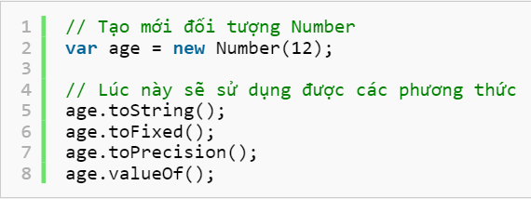
Prototype
nó giống như các thành phần phương thức và thuộc tính của một đối tượng, vì vậy tất cả các đối tượng trong Javascript đều có một Prototype riêng để lưu trữ các thành phần đó. Lúc này khi bạn tạo mới một đối tượng thì đối tượng đó sẽ kế thừa tất cả các phương thức và thuộc tính chứa trong Prototype của đối tượng đó.
Ví dụ khi bạn tạo mới một đối tượng Number thì nó sẽ có tất cả các hàm (phương thức) xử lý riêng của đối tượng Number.

Slide 8
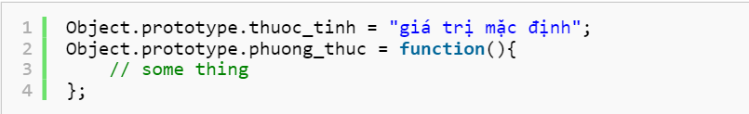
Bổ sung dữ liệu vào đối tượng
có thể thêm các thuộc tính và phương thức vào Prototype của một đối tượng nào đó bằng cú pháp sau:
Nó giống như ta điền nội dung vào 1 đường dẫn (link) vậy

Slide 9
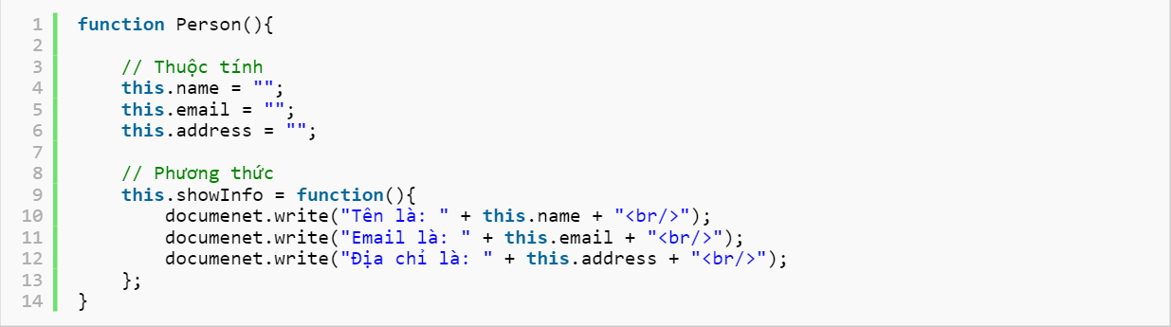
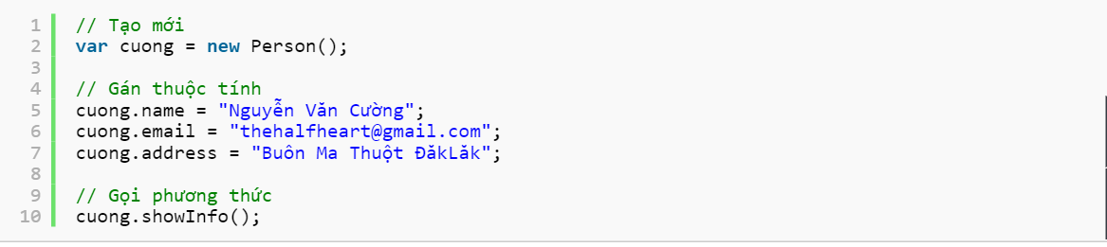
Tạo mới Object và thao tác với Prototype
Ta có thể tạo mới Object cùng prototype bằng cú pháp:
Lúc này muốn tạo mới đối tượng và sử dụng các thuộc tính, phương thức thì ta làm như sau.

Slide 10
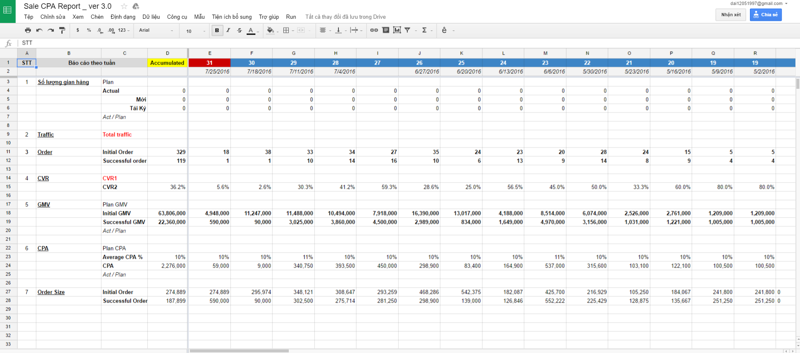
Demo
Yêu cầu :
+Tạo Scripts in và xuất các dữ liệu thô ra các Sheet tổng hợp dữ liệu theo các tiêu chí khác nhau như theo ngày, theo tuần, theo tháng,…
+Có dạng như sau:

Slide 11
Cấu trúc Hướng đối tượng trong Demo
Object
lấy dữ liệu
Đầu vào
Thao tác lấy các dữ liệu của đối tượng (ở đây là các Sheets)
Object
Xử lý dữ liệu
Đưa dữ liệu vào trong Prototype của object này và xử lý
Object
Xuất dữ liệu
Xuất dữ liệu đã xử lý

Slide 12
Thành phần của Object lấy dữ liệu đầu vào
Thành phần của các object này phần lớn là các thuộc tính ( biến giá trị)
Các bước để khởi tạo 1 Object đầu vào của Demo:
Tạo object mới
Tiến hành kế thừa Prototype của object xử lý dữ liệu
Tiêm thuộc tính của đối tượng dữ liệu được lấy vào

Slide 13
Thành phần của Object xử lý dữ liệu
Bao gồm toàn bộ những thuộc tính và phương thức xử lý (được xem như 1 nhà máy gia công dữ liệu) :
+ Các thuộc tính có giá trị mặc định
+ các phương thức xử lý là các hàm với tham số lựa chọn là mode (tham số này là thuộc tính được tiêm vào từ Object dữ liệu đầu vào)
+ Các phương thức được gọi thông qua paramenter là các prototype của object (đảm bảo tính đa hình,đóng gói)

Slide 14
Thành phần của Object xuất dữ liệu
Object xuất dữ liệu chứa Các thuộc tính của phương thức xử lý(hay nó lấy những sản phẩm dữ liệu đã được gia công)
Object này tiến hành xuất dữ liệu ra từng sheet với các vị trí và tính chất khác nhau tùy thuộc vào yêu cầu của người xuer dụng
Object này là nhà phân phối sản phẩm dữ liệu hoàn thiện đến người dùng

Slide 15
Demo

